Slide 1





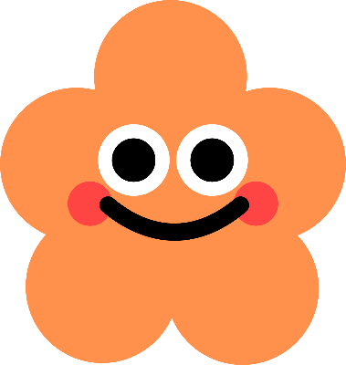



ESTRATEGIA PARA CALMAR
MI ENFADO O ENOJO

Slide 2


Importante
Para poder resolver aquello que me esta causando emociones poco agradables ( como la rabia, enojo o enfado, lo primero que debemos hacer es TRANQUILIZARNOS.

Slide 3

EJERCICIO DE RESPIRACIÓN DE LA ABEJA
Permite conectar con lo que está sucediendo al interior de cada uno, centrar y dar una nueva perspectiva a la situación.
Podemos estar de pie o sentados, pero con la columna erguida.
Inhalar profundamente por nuestra nariz.
Tapamos nuestros oídos con las palmas de las manos o con los dedos índices.
Cuando exhalamos vamos a hacer el sonido del zumbido de una abeja con la letra “M” ”mmmmmm”
Se puede repetir las veces que quieran.
Toda la atención estará puesta en la vibración que se genera al interior de la cabeza , lo cual permite una sensación de CALMA.

